Slide 1
每周报告8.11
1.体细胞发光检测仪——资料查询
查找了设计串口通信协议的相关资料
2.体细胞发光检测仪——研究进展
编写并测试了适用于本项目的通信协议
3.体细胞发光检测仪——材料采购
补充采购了部分研发所需的材料

Slide 2
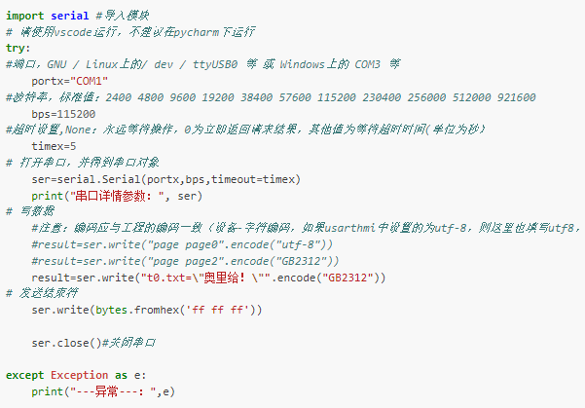
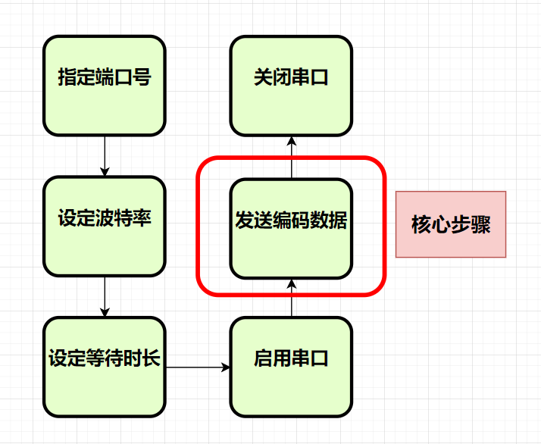
1.体细胞发光检测仪——资料查询
流程1 串口发送的一般流程
通过对收集到的Python代码进行总结可知串口发送的一般流程，基于此流程进行移植，使其适配Micro Python的语法规则。
代码1 搜集的Python参考代码

Slide 3
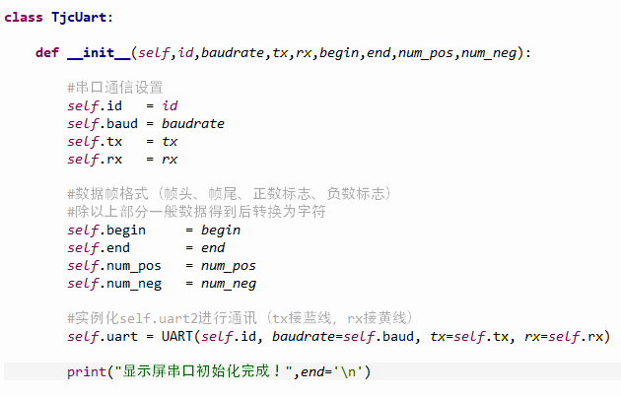
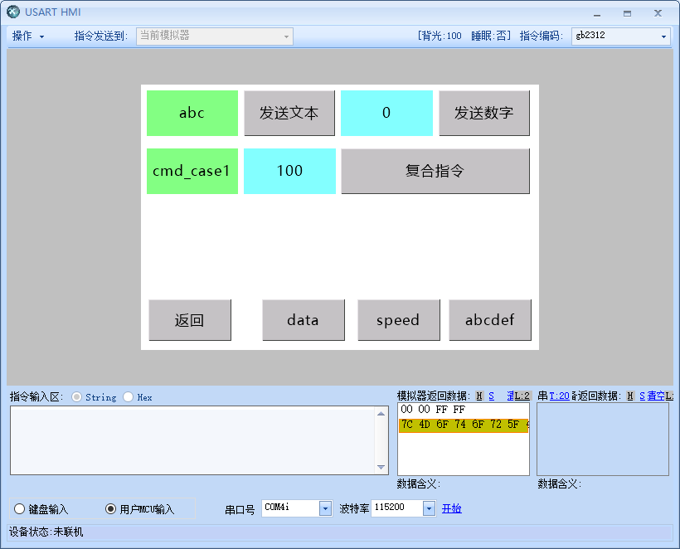
2.体细胞发光检测仪——研究进展
代码2 移植后的代码（部分展示）
将代码移植后烧录到单片机，将串口所在的引脚与触摸屏进行连接，并使用模拟器进行调试。单片机依照预设的程序发送信息，可以看到模拟器接收到了数据并返回信息。证明数据可以通过串口收发，但此时数据以十六进制数表示，下一步还需对此数据进行解码处理才可获得原始信息。
图片1 模拟器调试界面

Slide 4
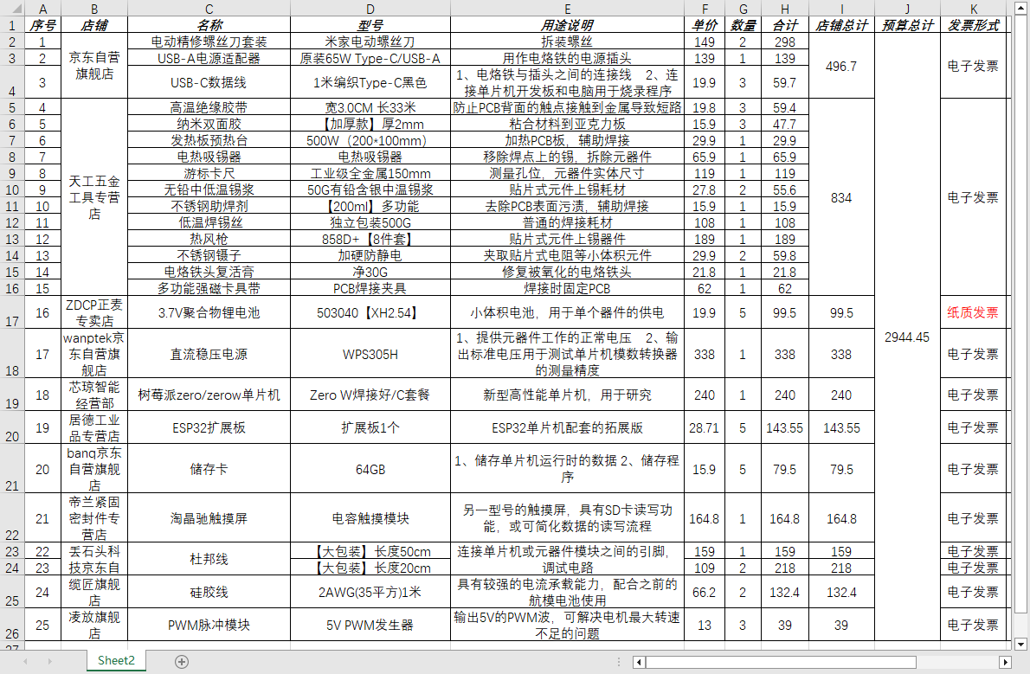
3.体细胞发光检测仪——材料采购
拟采购一批新的研发材料，其中主要是一些焊接工具及耗材。采购清单已提交，目前已通过审核，正准备统一采购。
表格1 拟采购的材料清单

